Slide 1
レムナントが しるべき ルツき

Slide 2
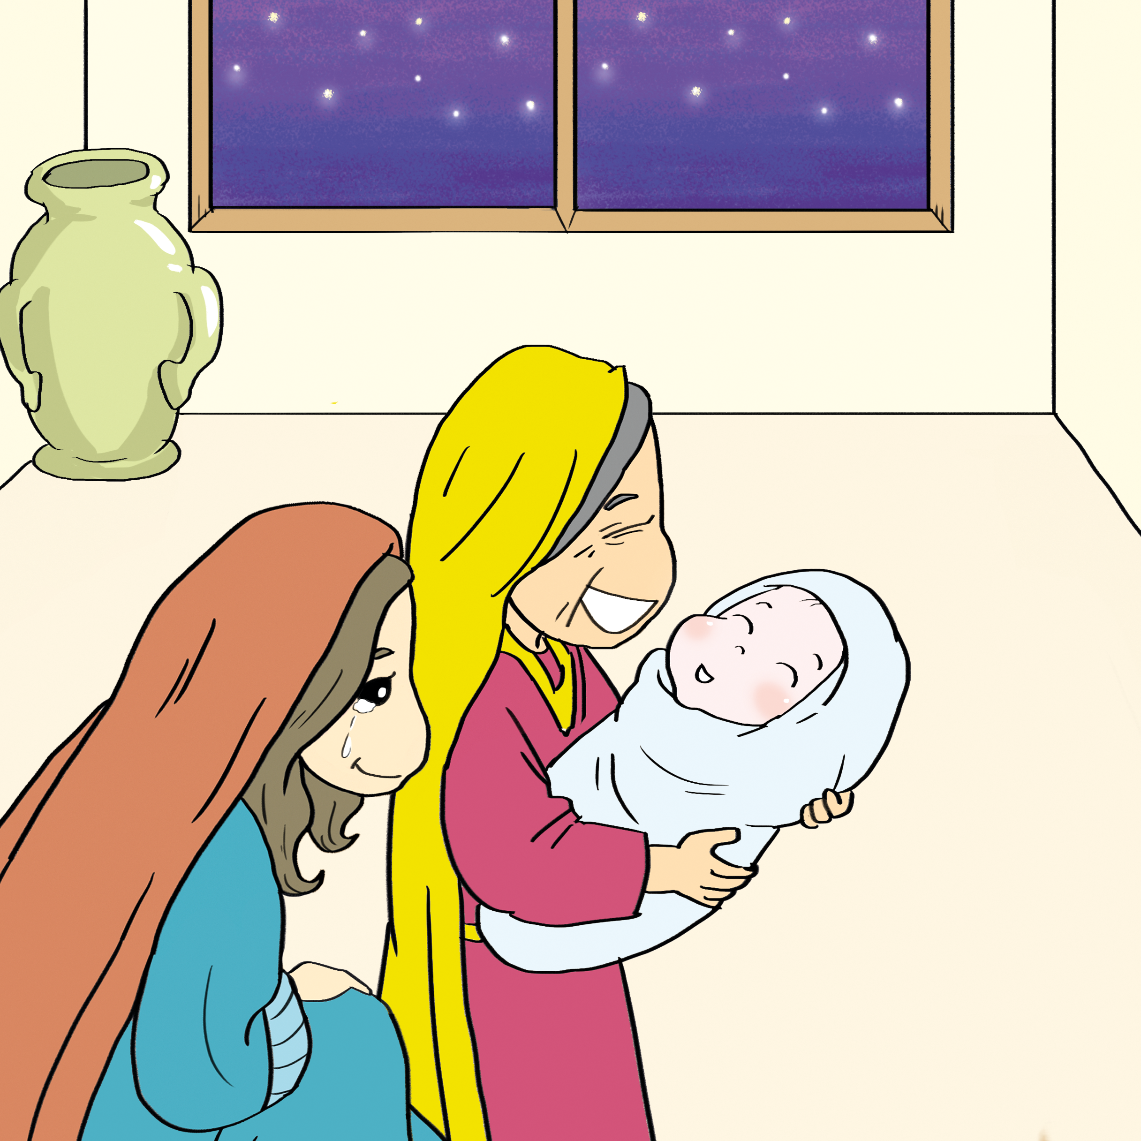
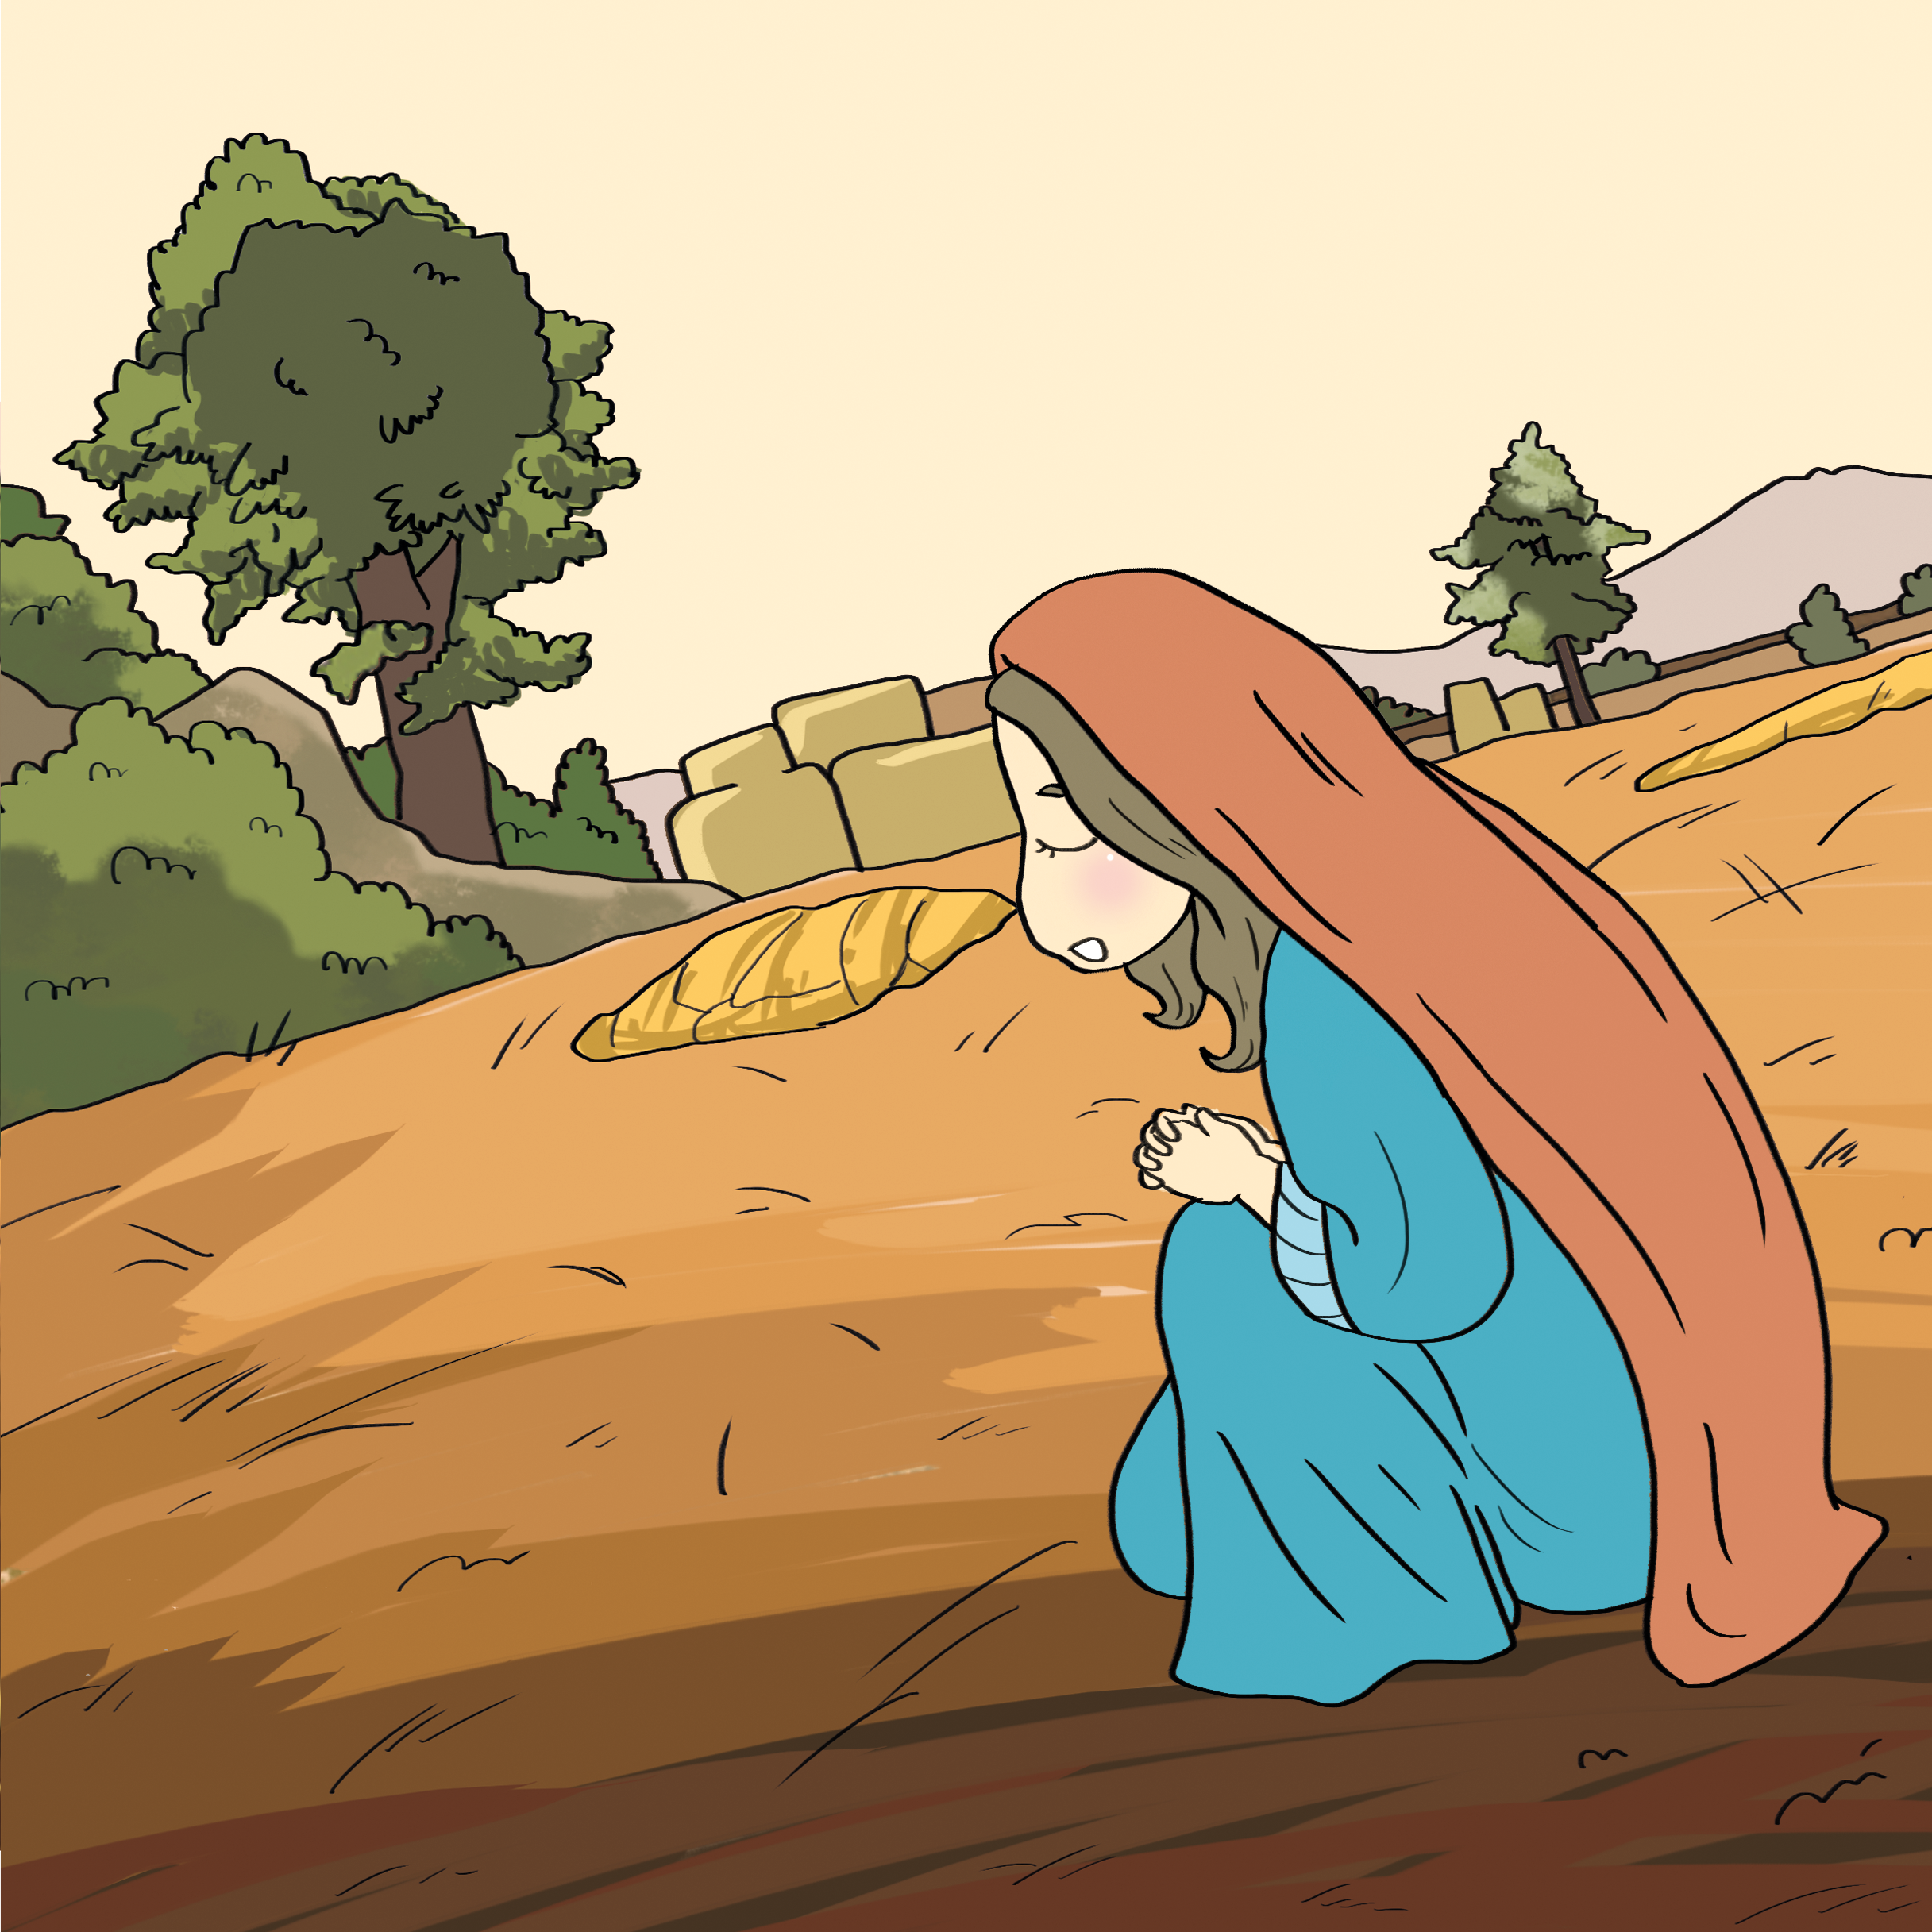
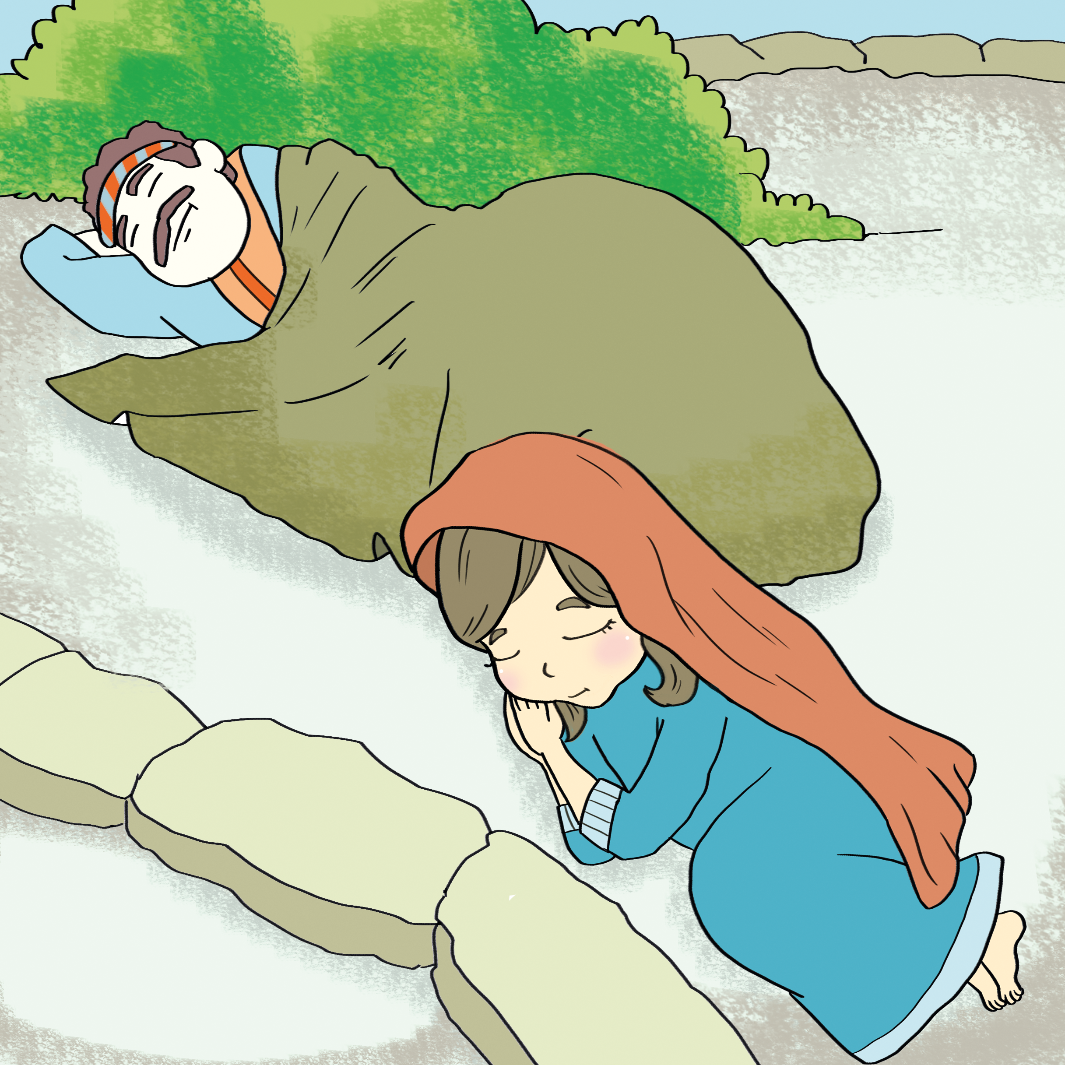
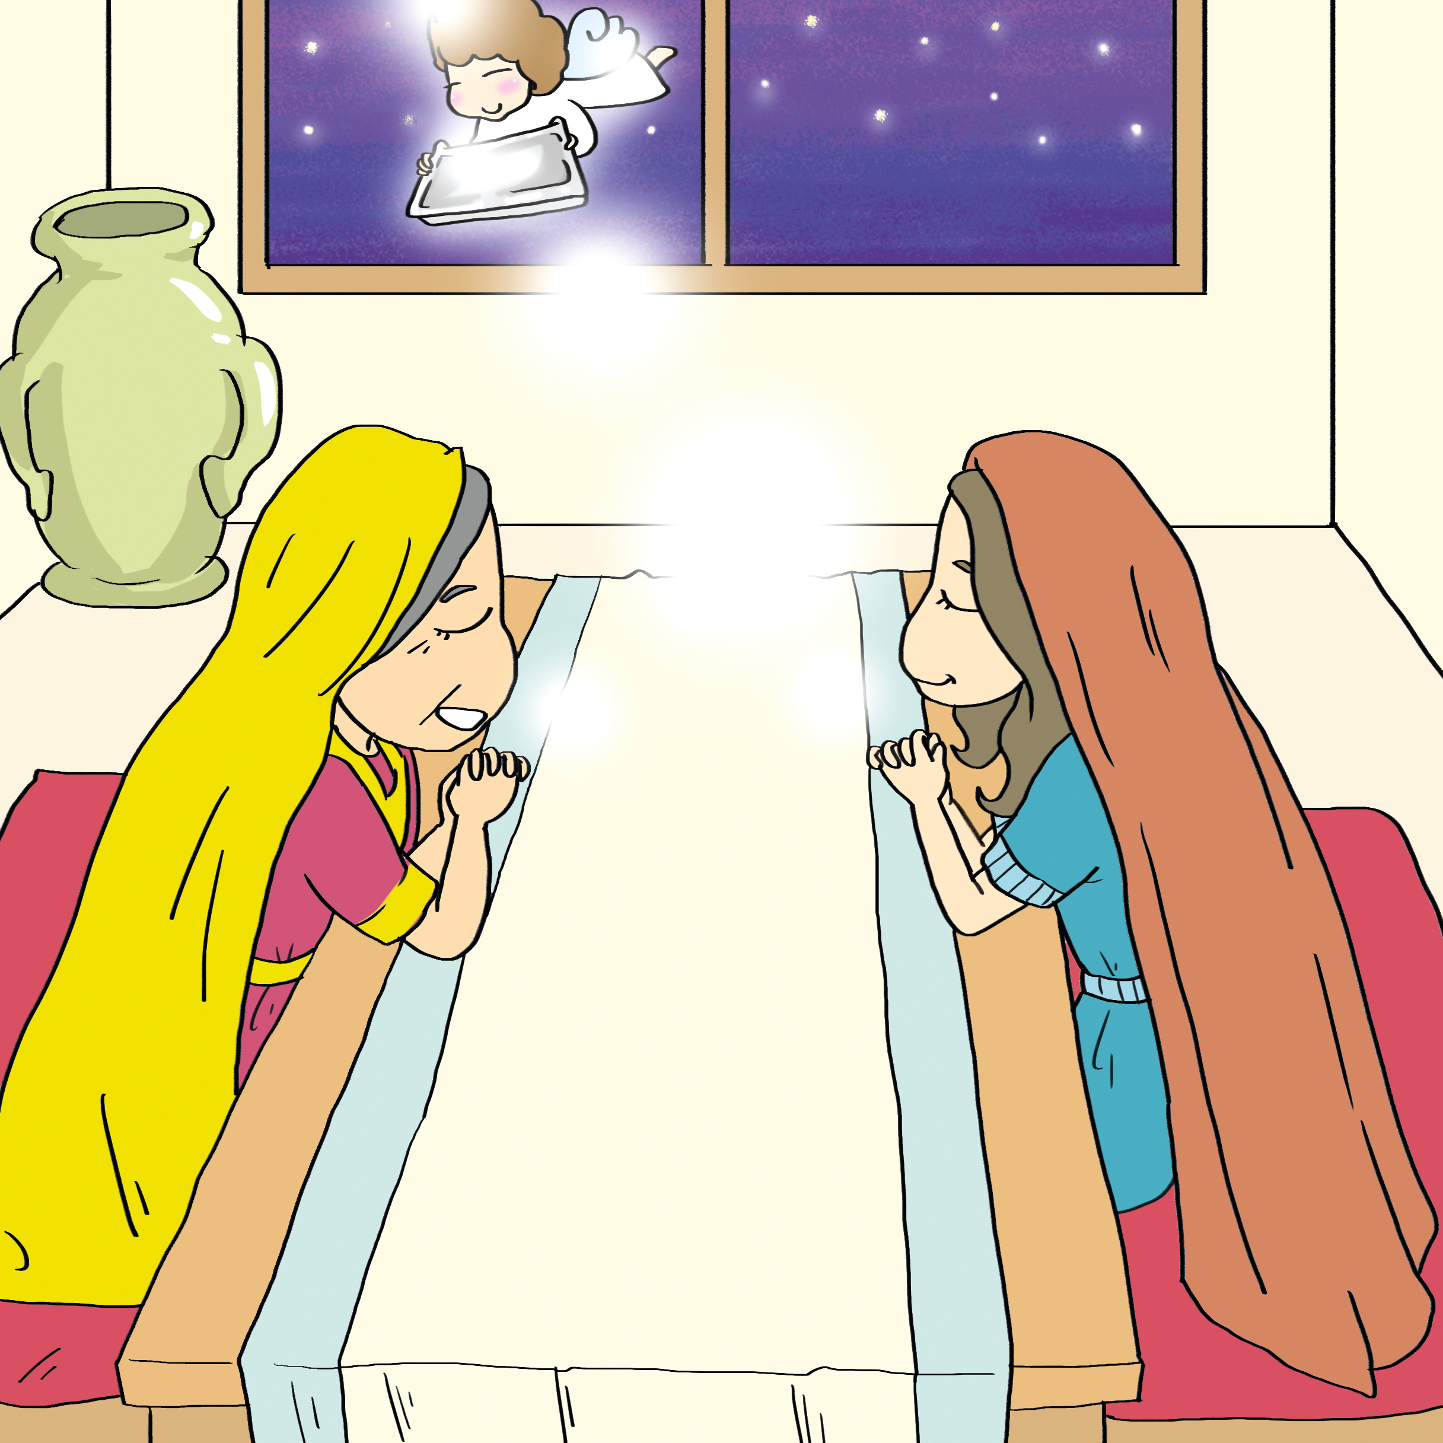
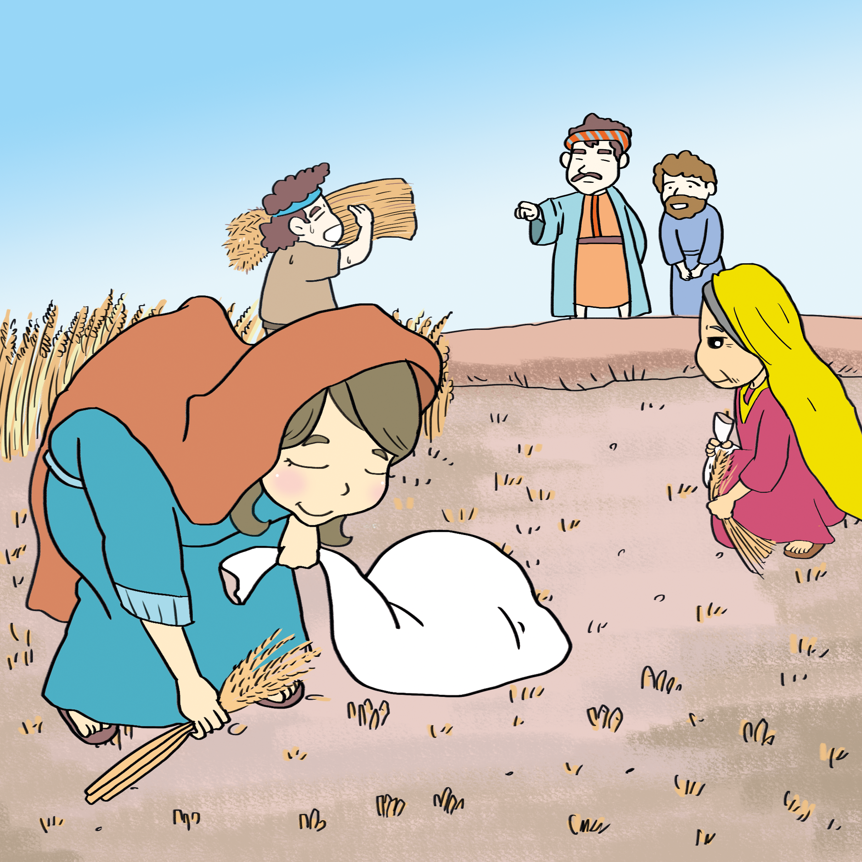
01
じゅうような じこくひょうに
もちいられた おんなたち

Slide 3
マタイ 1:5
サルモンに、ラハブによって ボアズが
うまれ、ボアズに、ルツによって オベデが
うまれ、オベデに エッサイが うまれ、

Slide 5
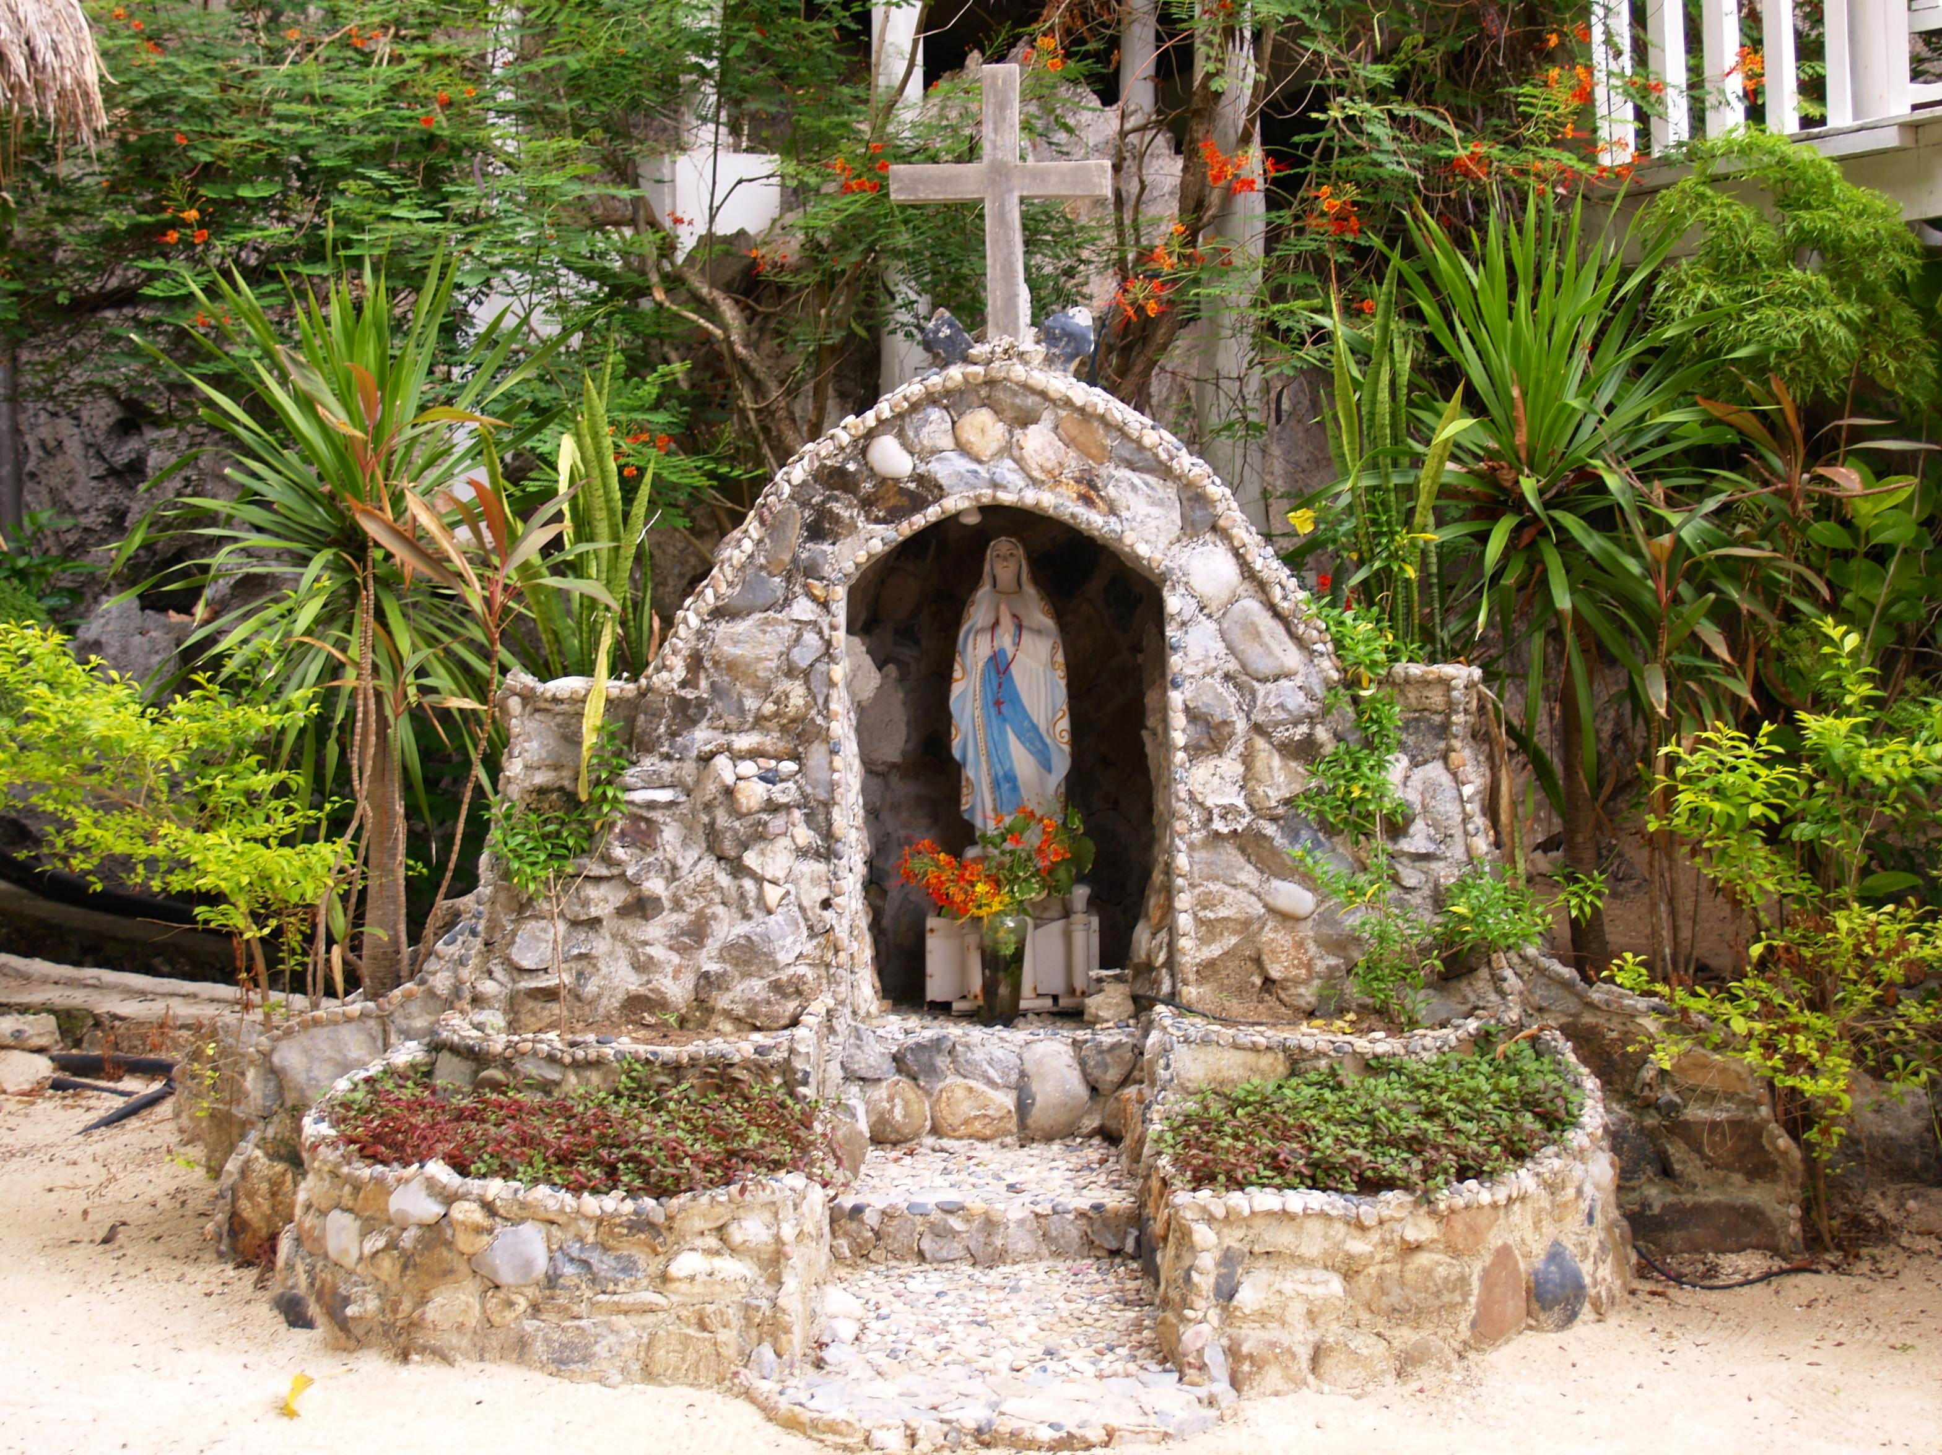
Notes:
正確な福音が一度も宣べ伝えられたことがない国
フィリピン

Slide 6
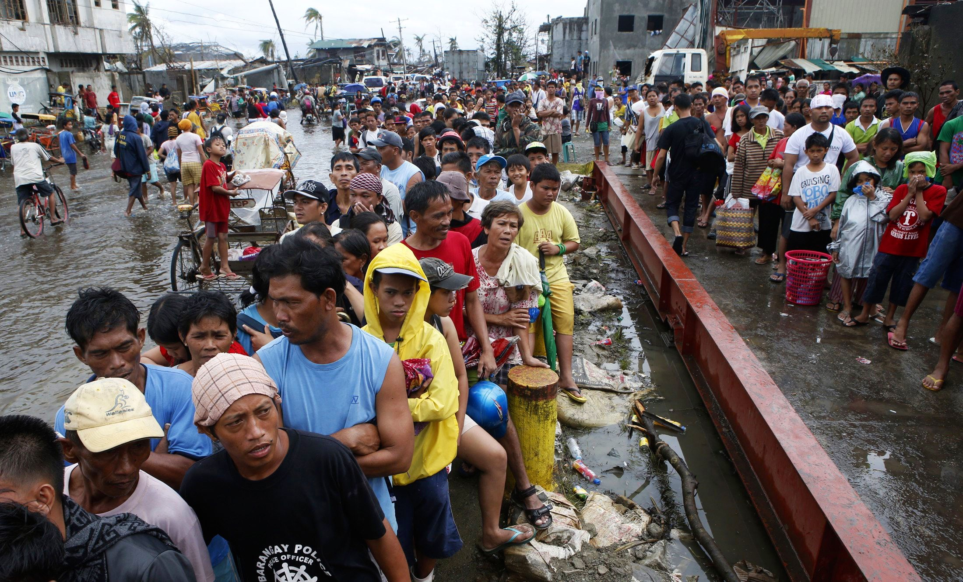
Notes:
正確な福音が一度も宣べ伝えられたことがない国
フィリピン

Slide 7
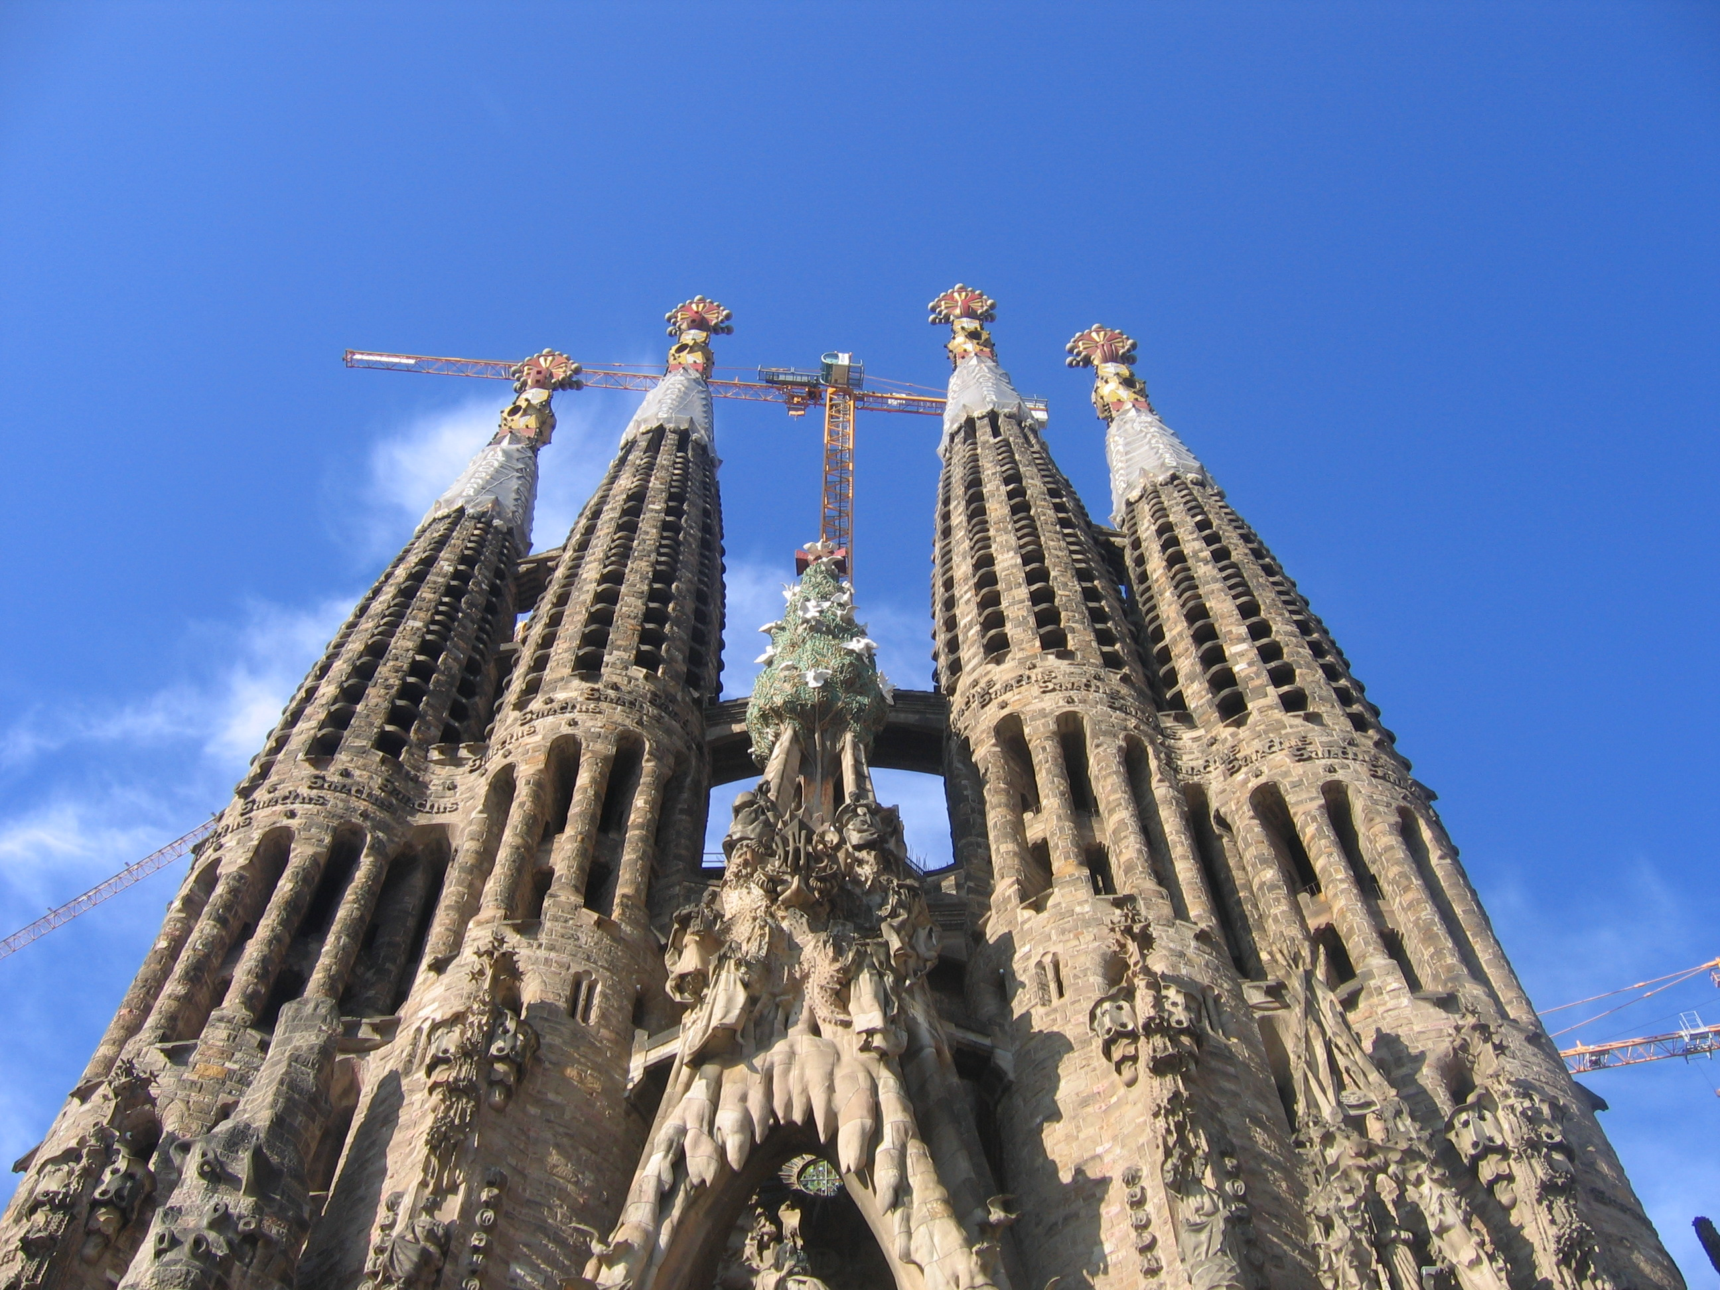
Notes:
正確な福音が一度も宣べ伝えられたことがない国
スペイン

Slide 8
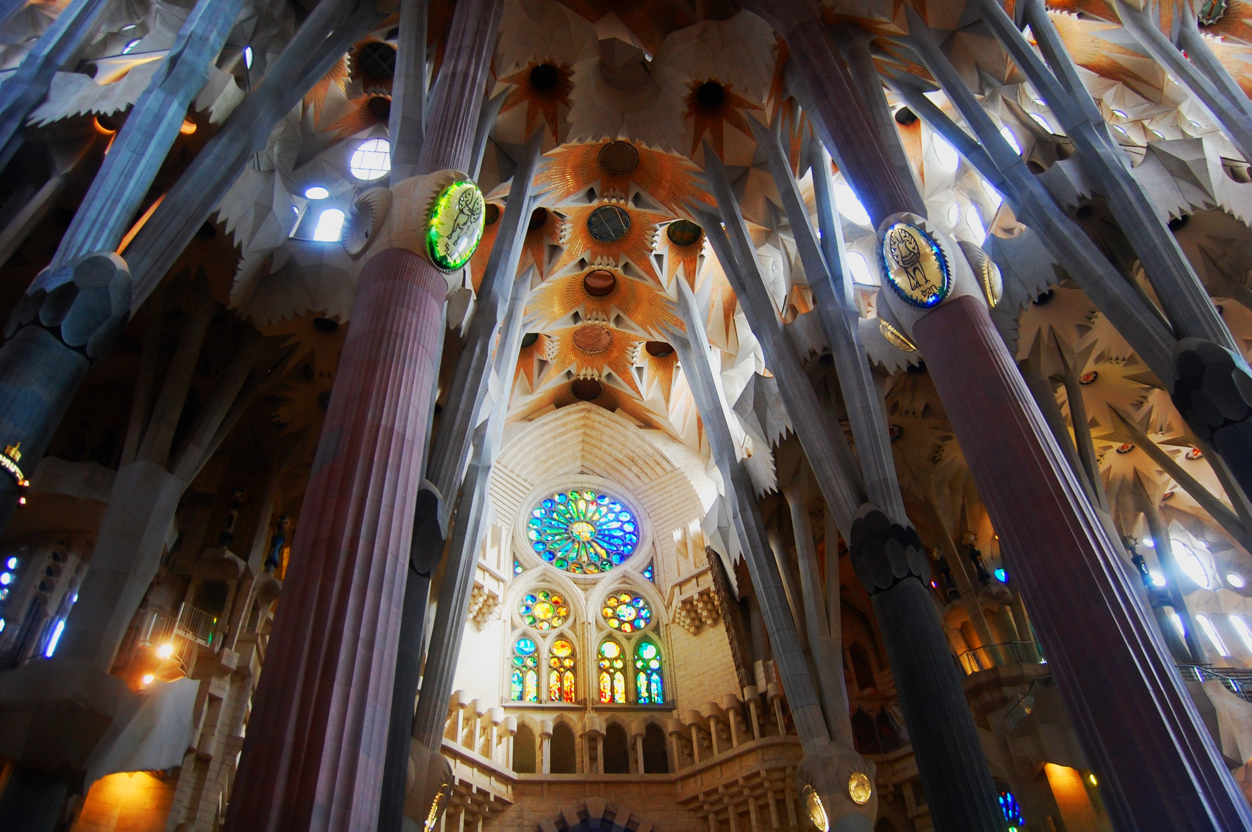
Notes:
正確な福音が一度も宣べ伝えられたことがない国
スペイン

Slide 9
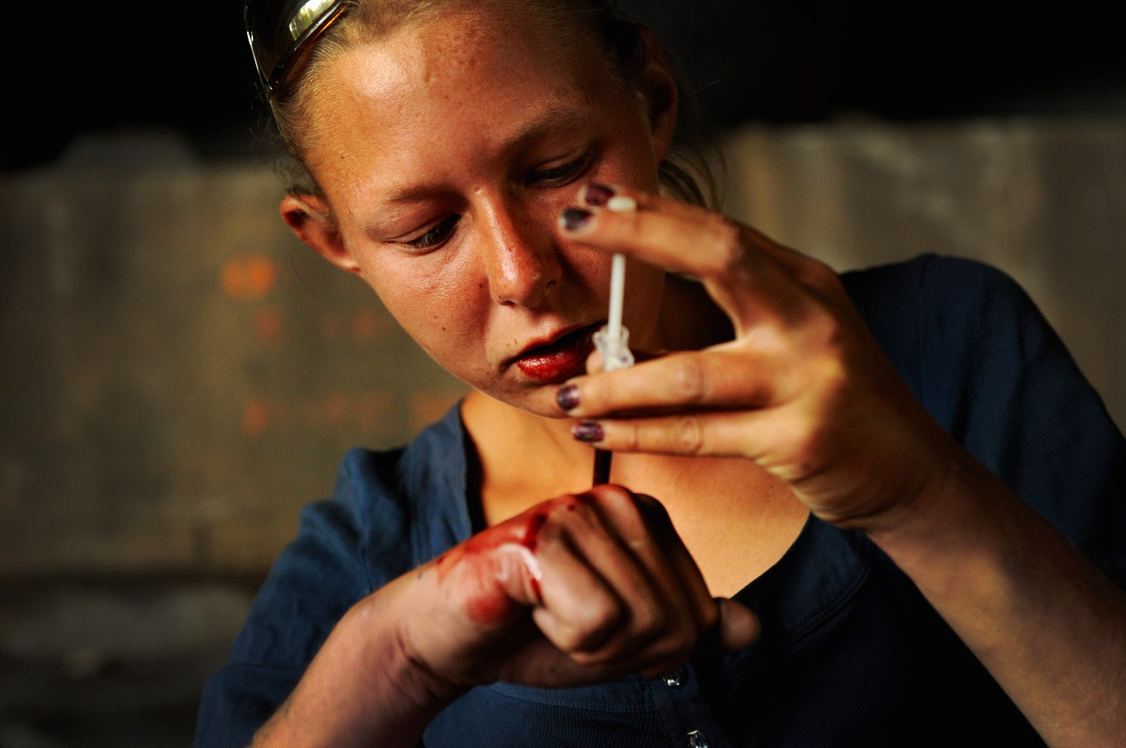
Notes:
ヨーロッパ-麻薬を首に、国家で放置

Slide 10
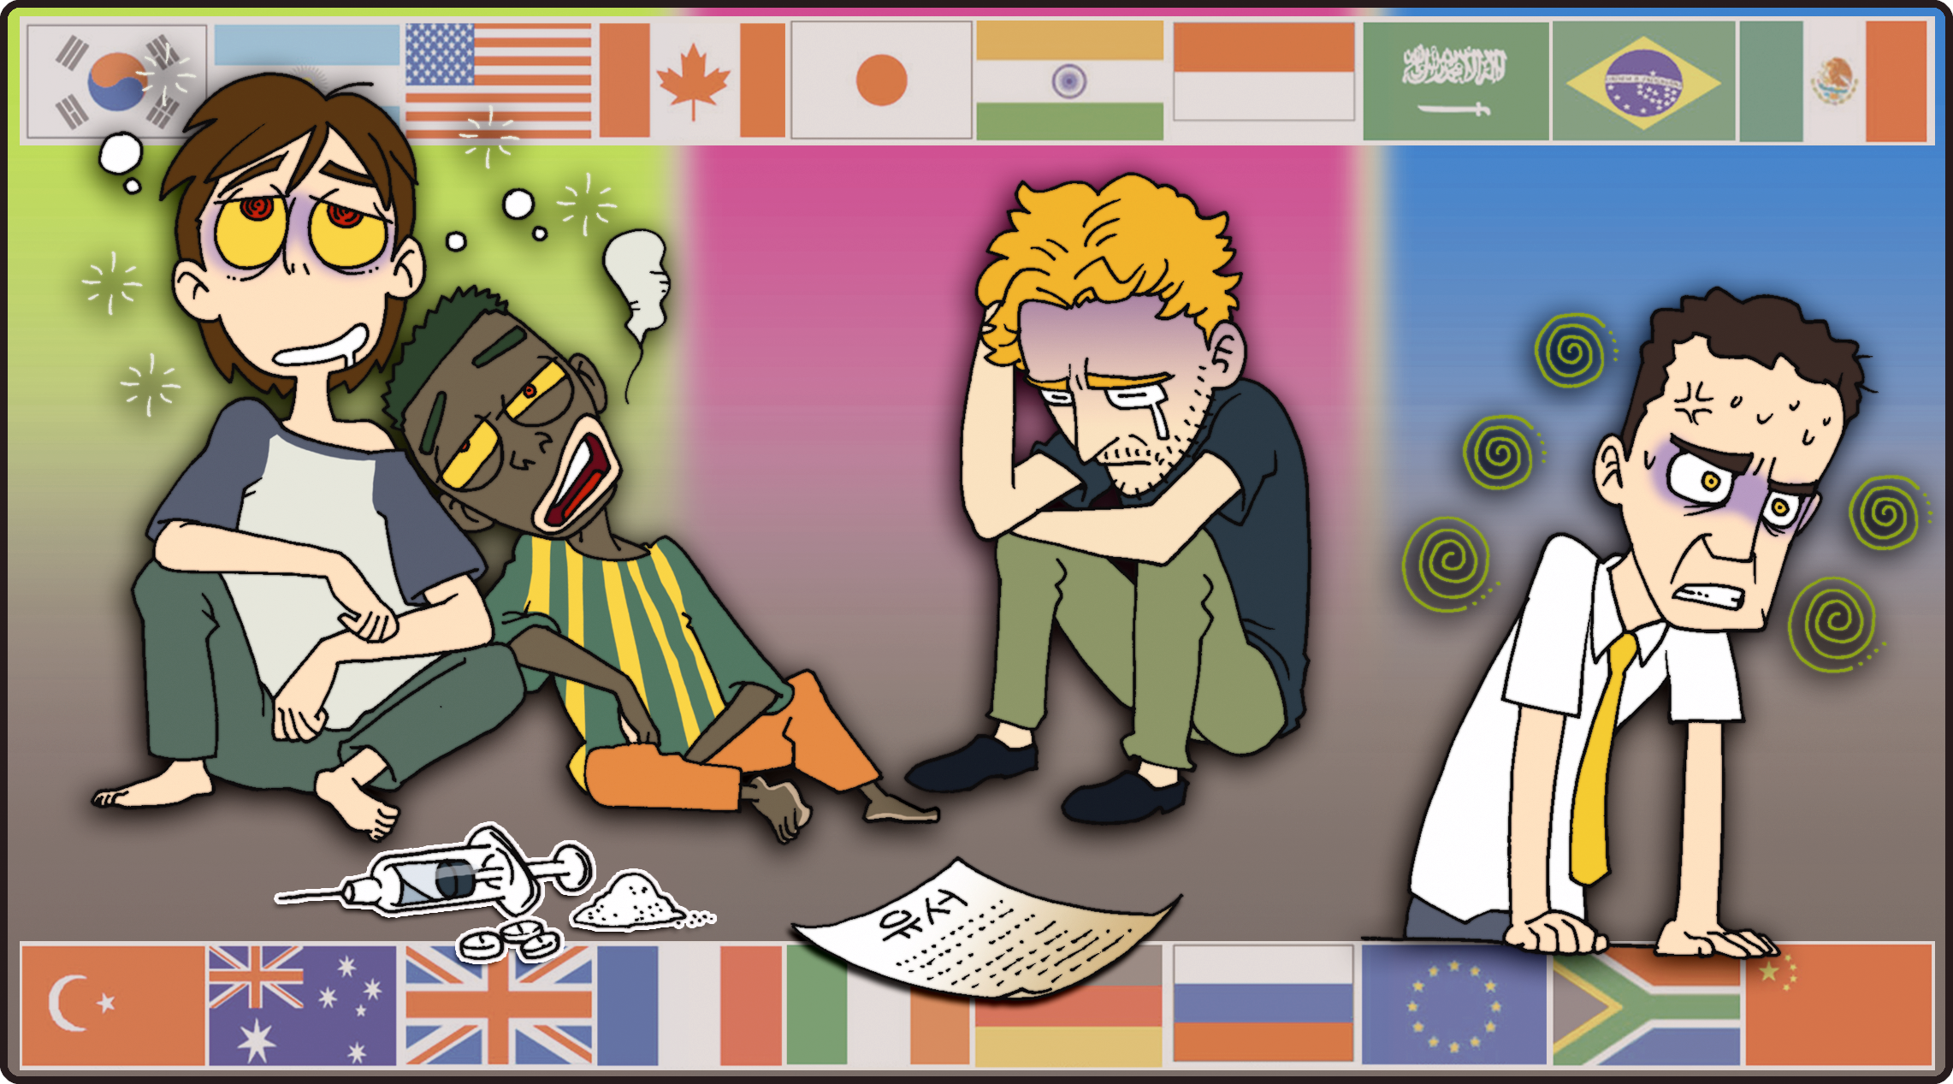

Slide 11
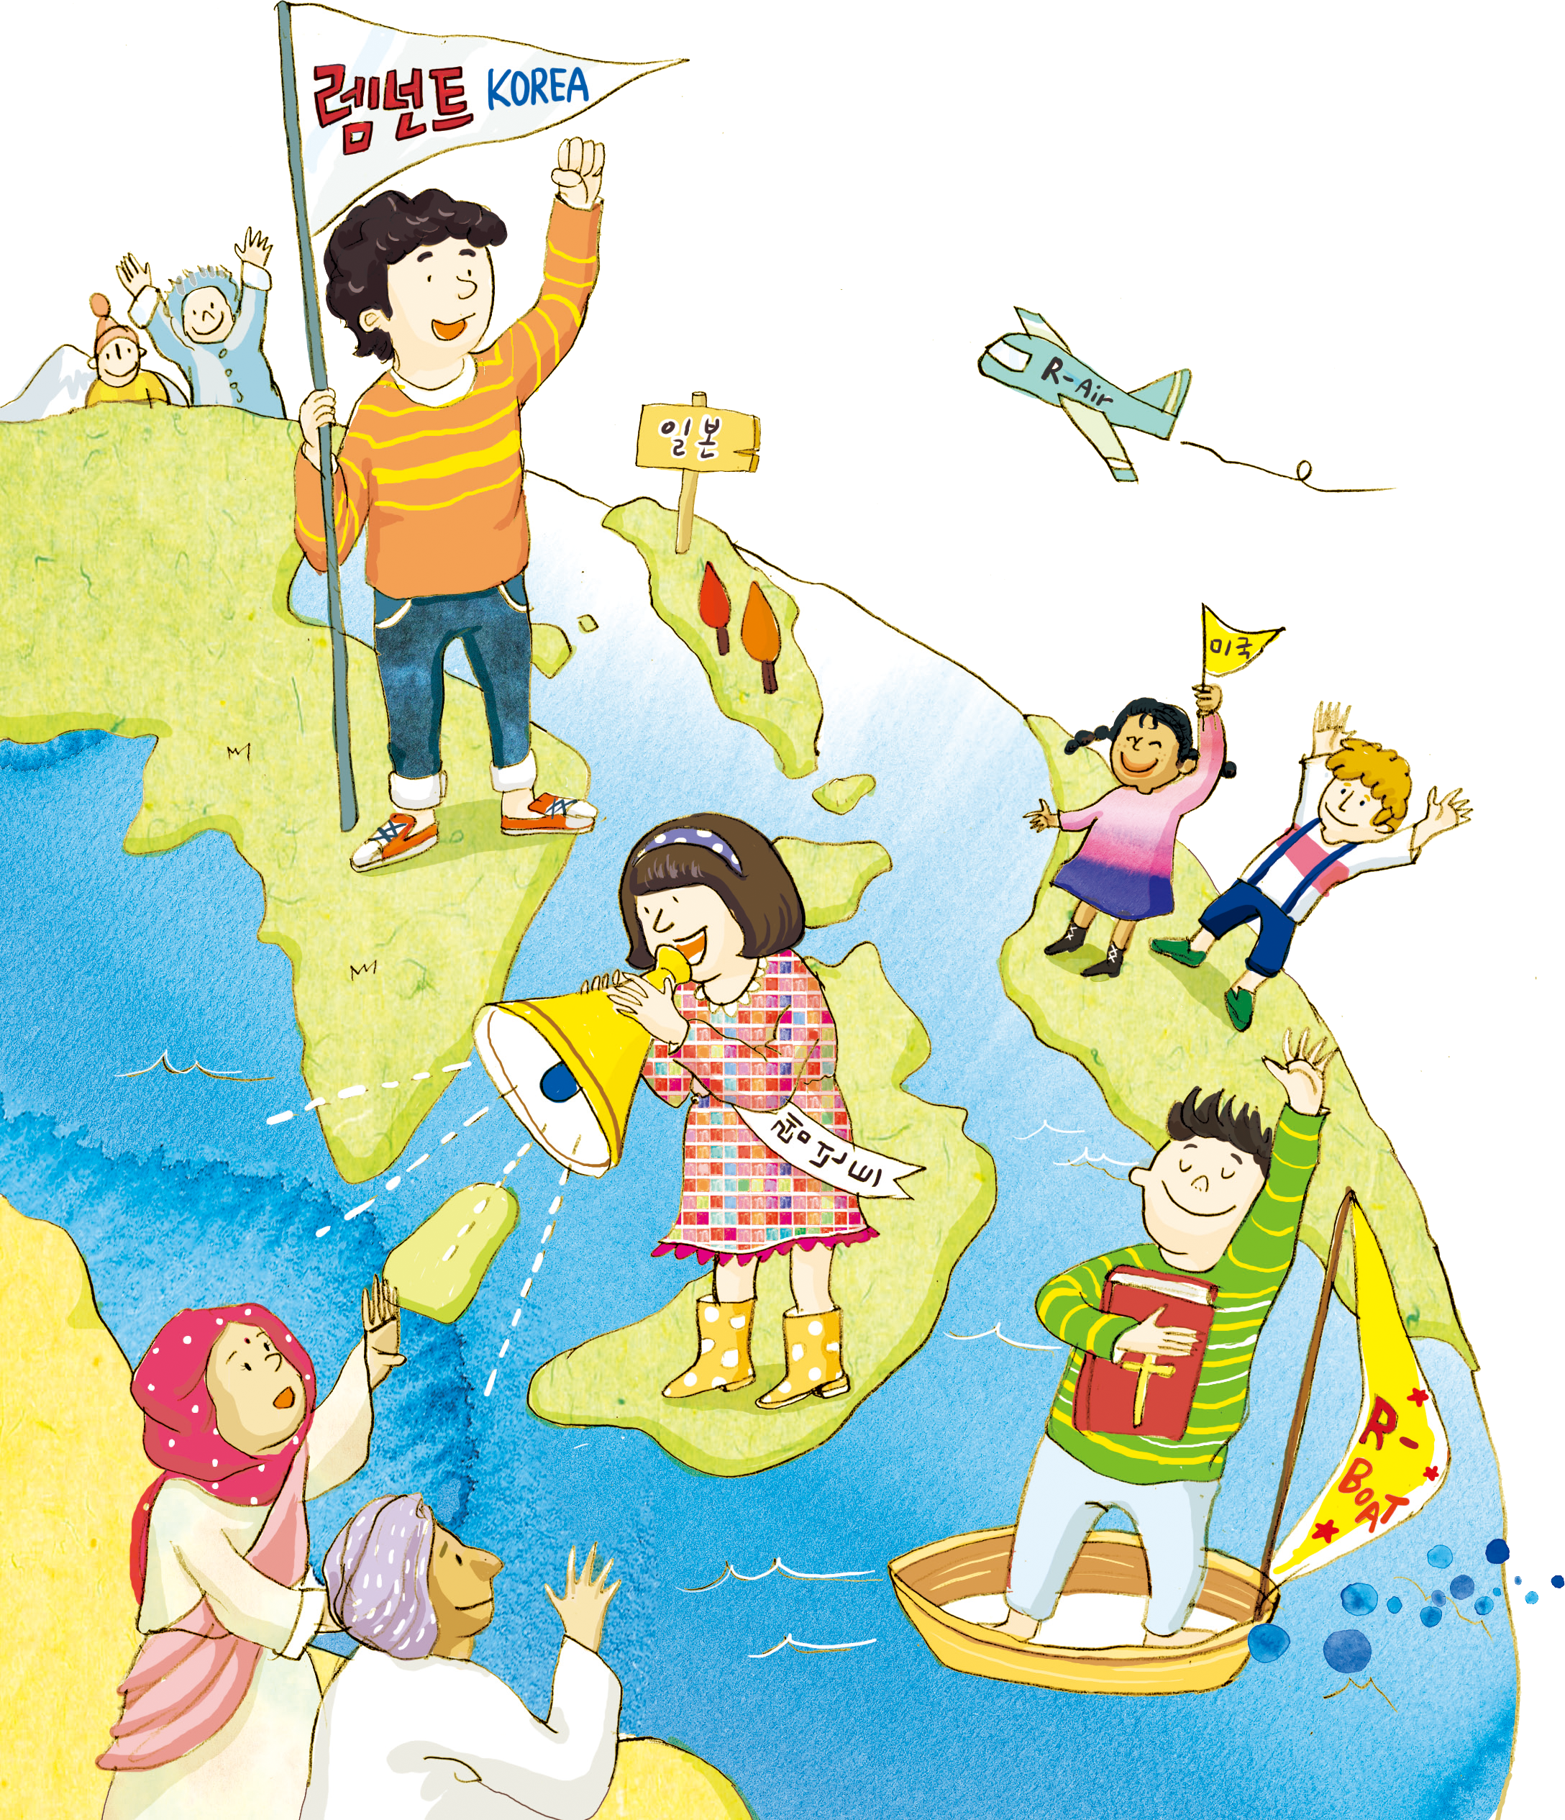
Notes:
このようなときに、私をレムナントとして呼ばれました

Slide 12
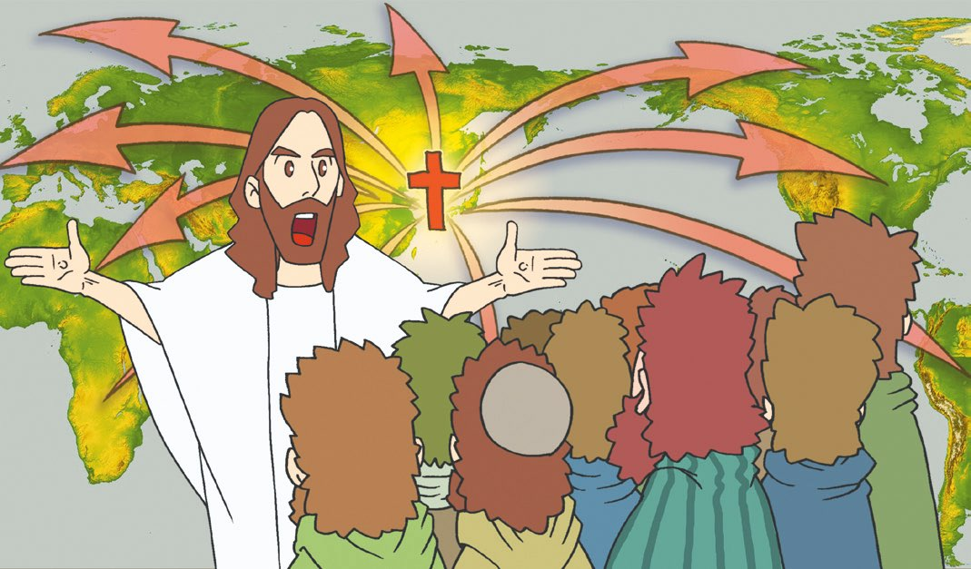
Notes:
マタイ 28:18~20, 使徒 1:8

Slide 13
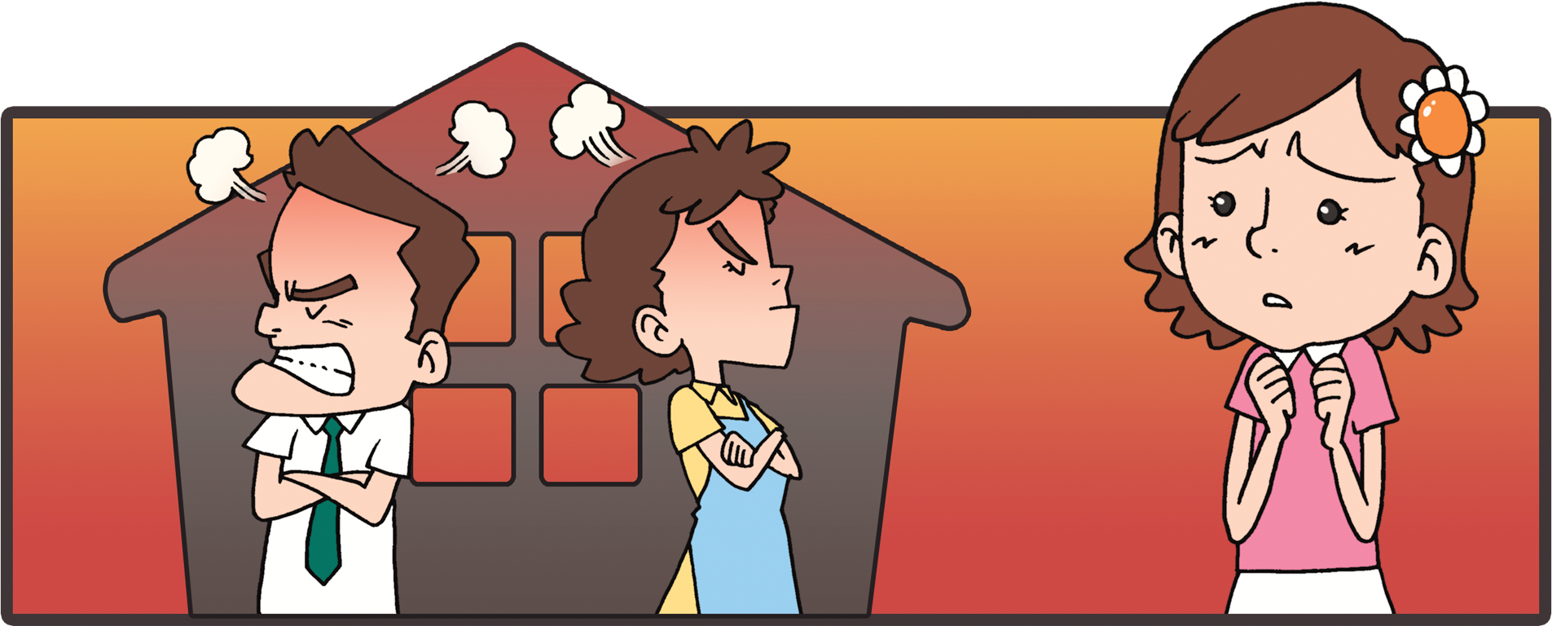
Notes:
家庭,両親,離婚など-傷→ “他の根”
福音で包装,仕事で包装→ 霊的問題,病気
みことば,祈り,伝道X→ 勉強X,仕事X,経済X

Slide 14
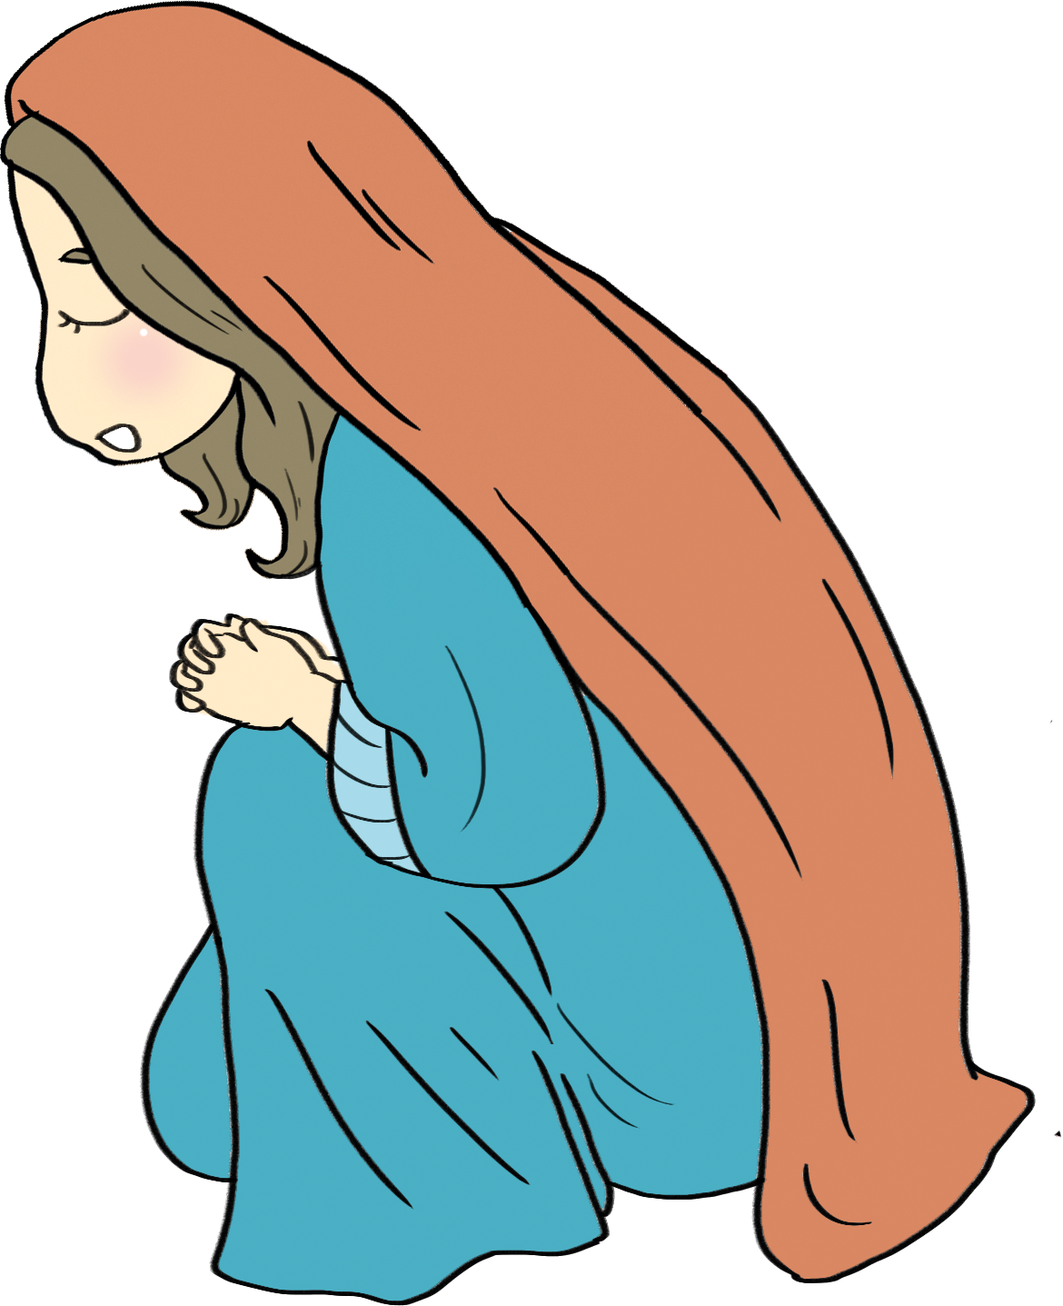
Notes:
こういう傷,他の根を福音の根に完全に変えた人-ルツ

Slide 15
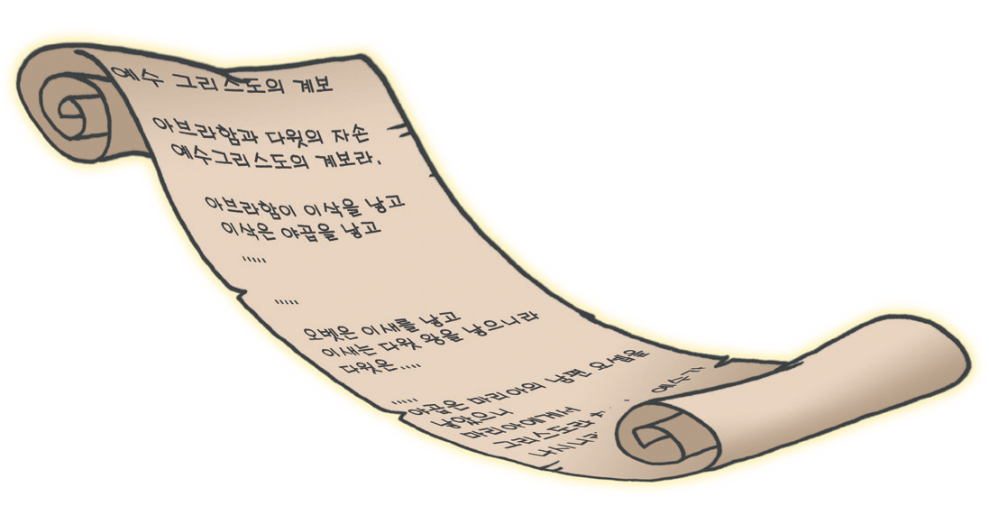
Notes:
マタイ福音1章-イエス様の家系図の話
登場する女5人

Slide 16
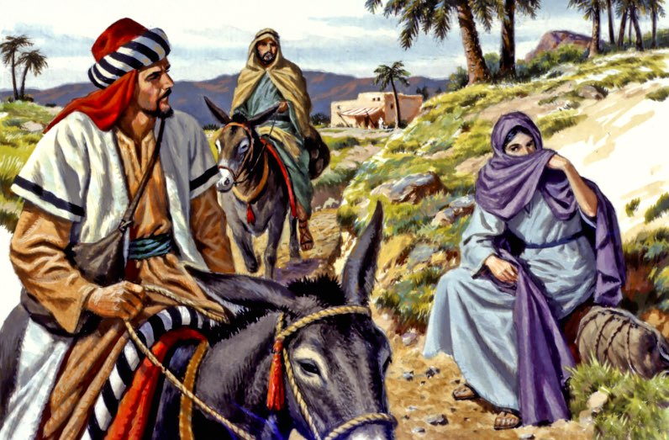
Notes:
1. タマルの犠牲によってイスラエルの子孫が継続されました. (創世記 38:12~17)
タマル,イスラエルの風習-子ども-エル、オナン、シェラ
キリスト

Slide 17
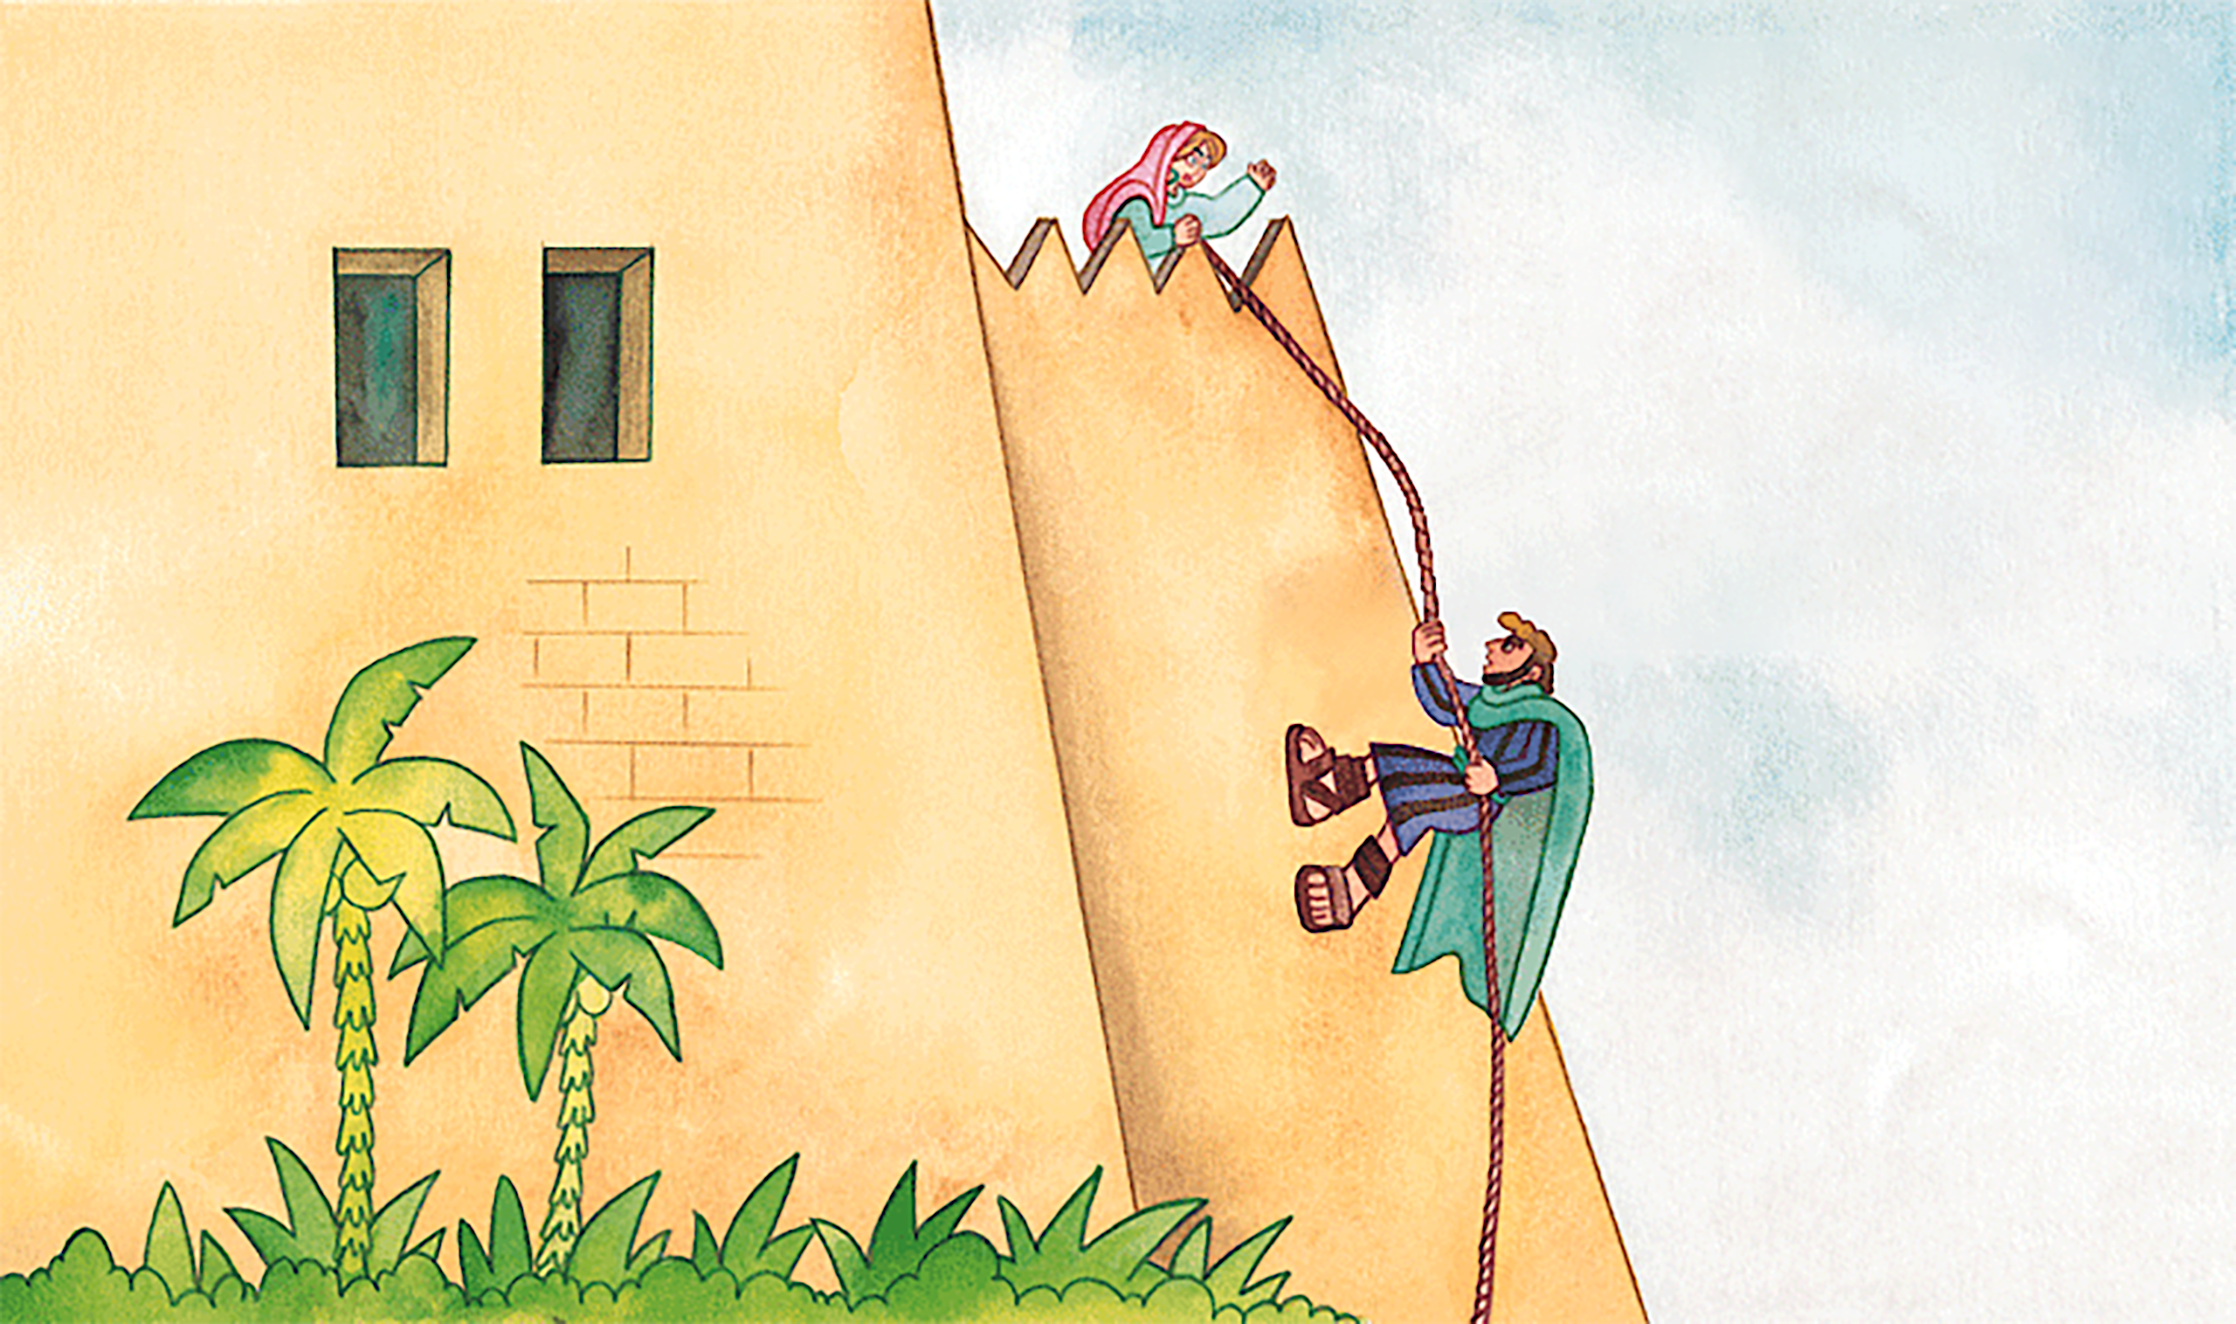
Notes:
2.ラハブの信仰(しんこう)によってイスラエルを危機(きき)から救(すく)い出(だ)しました (ヨシュア2:1～21)
ラハブ-偵察-キリスト
福音があかしされるか、されないかという状況

Slide 18
Notes:
3. 異邦人(いほうじん)であったルツはダビデの祖母(そぼ)になる祝福(しゅくふく)を受(う)けました(ルツ1:6～22)
ルツ

Slide 19
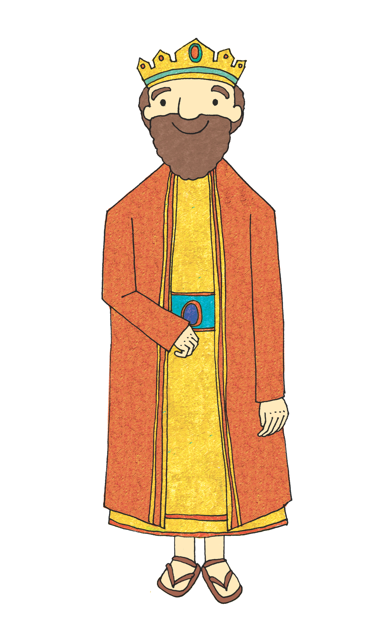
Notes:
4.バテ・シェバはソロモンを生(う)みました(Ⅰ列王1:11～31)

Slide 20
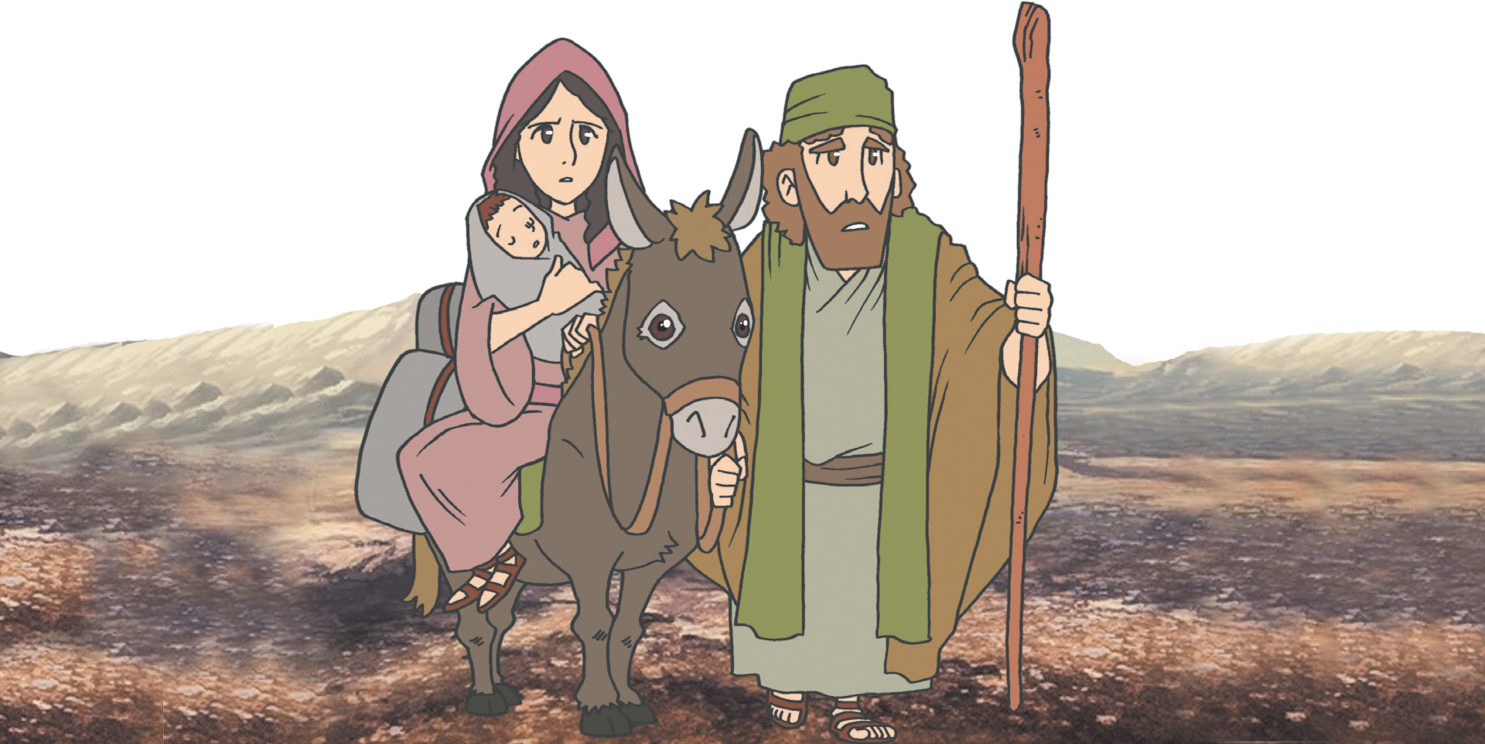
Notes:
5.マリヤはキリストをみごもりました(マタイ1:16)

Slide 21
もくそうしよう
じゅうような じこくひょうに
もちいられる ひと

